Slide 1


千里之行始於足下
投影片下載網址：https://reurl.cc/MbkNaK
老子《道德經》第64章
劉崇汎
2024年1月16日星期二

Slide 2
請幫自己準備一個Code book
一個特別的資料夾存放你的程式碼。(work space)
一個筆記本記錄對你有意義的重點。(code book)

Slide 3

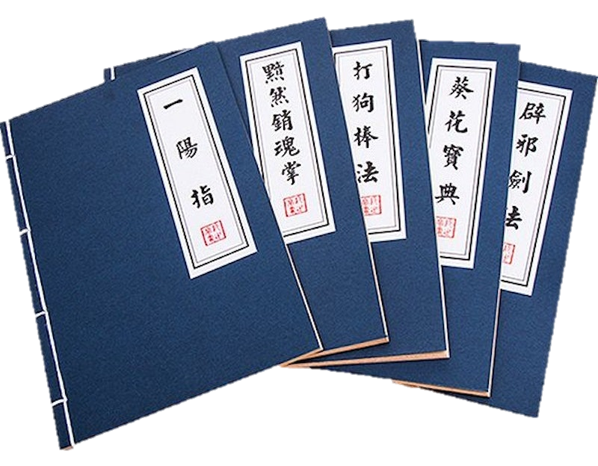


Slide 4

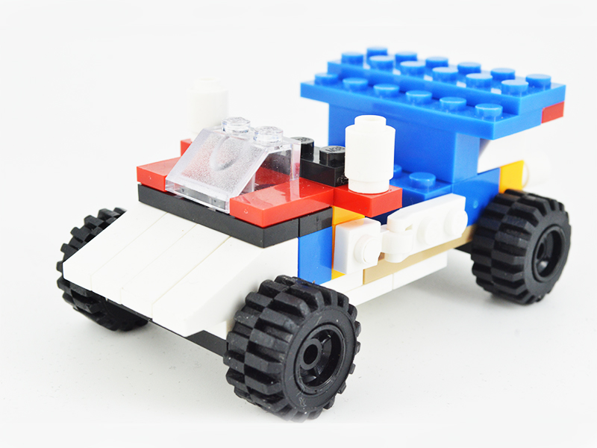

寫程式就像是拚積木
同樣用基本積木塊，可是拚出來的車子千奇百怪！
有的簡單，有的複雜，有的漂亮、有的帥氣…
但是都是車！
不論是黑貓白貓，只要會抓老鼠的都是好貓？？

Slide 5
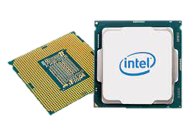





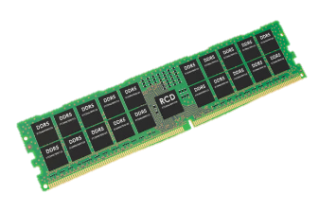


先認識電腦
中央處理器(CPU)
控制單元
輸入單元
算術與邏輯單元
輸出單元
記憶單元

Slide 6
電腦的三大類動作
輸入
人機介面輸入
從儲存裝置(網路)輸入
輸出
輸出到人機介面(第一個程式 Hello world就是這個指令)
輸出到儲存裝置(網路)
運算
算術邏輯運算
流程運算

Slide 7
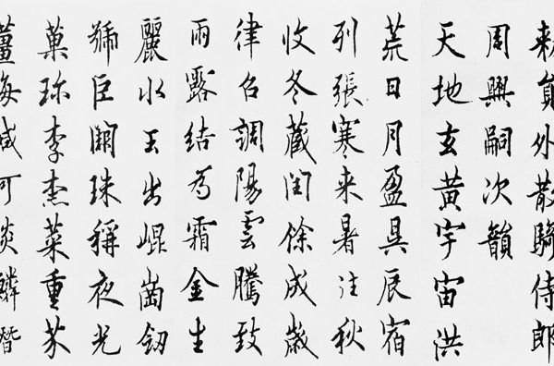
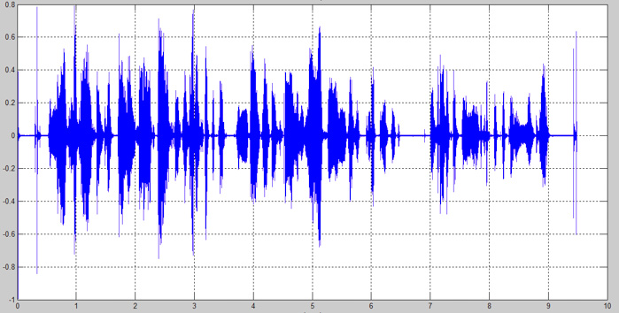
0123456789

Slide 8
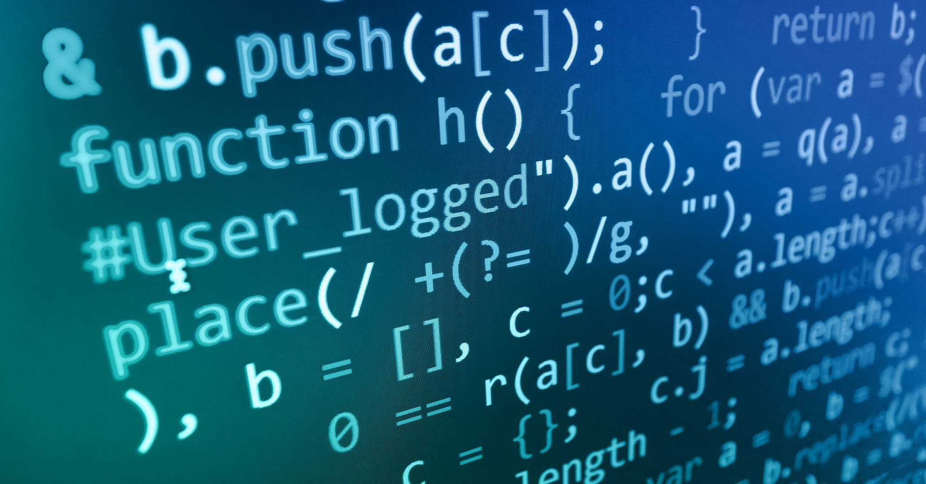
log

Slide 9
一切就從輸出開始學起
第一個指令：print
最基本輸出：Console(終端機)輸出

Slide 10
print(“Hello, Python”)
指令
參數

Slide 11
第一個指令：print
請在Colab開發環境輸入程式：
Print(“Hello Python”)

Slide 12
Console螢幕輸出
游標：用來提醒或是顯示下一個文字輸出的位置。通常是一個小直線或是小方塊。
Colab不會有游標顯示。
定位點：螢幕橫向每個8個字元位置會有一個定位點。方便輸出時用來 對齊文字(\t)。
輸出超過最右邊會捲到下一行的最左邊繼續顯示。
古早的螢幕只有80x40，現在沒上限(?)。
Python的print預設輸出後會換行，
中間一半想要換行要輸出“\n” 。
若是最後面不想換行，請在print指令中加入end=“”
例如：printf(“Python is best!”，end=“”)
A=13
B=77
C=34
The Max = 77
▎ ▎ ▎ ▎
定位點示意

Slide 13

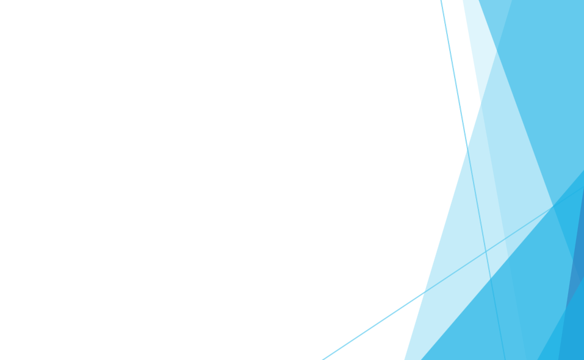

Hello, Python
print(“ ”)
Hello, Python

Slide 14
Console詳細看
0 | 1 | 2 | 3 | 4 | 5 | 6 | 7 | 8 | 9 | 0 | 1 | 2 | 3 | 4 | 5 | 6 | 7 | 8 | 9 | 0 | 1 | 2 | 3 | 4 | 5 | 6 | 7 | 8 | 9 | 0 | 1 | 2 | 3 | 4 | 5 | 6 | 7 | 8 | 9 | 0 | 1 | 2 | 3 | …..
H | e | l | l | o | W | o | r | l | d | ! | ↵
 |  | P | y | t | h | o | n | ↵
0 | 1 | 2 | 3 | 4 | 5 | 6 | 7 | 8 | 9 | 0 | 1 | 2 | 3 | 4 | 5 | 6 | 7 | 8 | 9 | 0 | 1 | 2 | 3 | 4 | 5 | 6 | 7 | 8 | 9 | 0 | 1 | 2 | 3 | 4 | 5 | 6 | 7 | 8 | 9 | 0 | 1 | 2 | 3 | …..
r
請試著寫幾個輸出試看看

Slide 15
練習一 唐詩三百首，我只會一首
挑選自己孰悉的唐詩，顯示在畫面上。
練習輸出的畫面處理。
桌前明月光 疑似地上霜
舉頭望電腦 低頭吃便當
李黑 上課思
低 舉 疑 桌
頭 頭 似 前 李
吃 望 地 明 黑
便 電 上 月
當 腦 霜 光 上
課
思

Slide 16
Hello World 要進階了
加上輸入吧！
Input指令來了喔～

Slide 17
最基本的輸入指令
input()
他會從鍵盤輸入文字

Slide 18
最基本的輸入指令用法
把右邊[執行的結果]存放到左邊的[變數]
name = input()
Name是一個[變數]
用來儲存你輸入的內容
輸入文字的指令

Slide 19
電腦跟你打招呼
輸入名字，電腦跟你打招呼。
思考重點：
輸入：名字
輸出：Hello 名字
學習輸入方式與變數宣告
請問大名是？Jack
Hello Jack !

Slide 20

輸入與變數的概念
記憶體(RAM)
000000
． ． ．
． ． ．
20200E
print(“請問大名是?”)
在終端機螢幕顯示文字：請問大名是?
Input指令讓我們從終端機鍵盤輸入一個文字
其中的等號是指派運算式，他會把輸入的文字存到name。
202011
請問大名是?
Jack
202012
202013
name = input()
J
a
c
k
name
202014
202015
202016
202017
202018
FFFFFF

Slide 21
把變數顯示在終端機上
記憶體(RAM)
000000
． ． ．
． ． ．
print(“Hello,”)
20200E
print(“Hello,”,name)
202011
202012
print(name)
"請問大名是？"
202013
202014
J
a
c
k
name
202015
請問大名是？Jack
202016
Hello Jack !
202017
202018
FFFFFF

Slide 22
複讀機
輸入任意文字。
思考重點：
輸入：任意文字
輸出：你輸入：任意文字
學習輸入方式與變數宣告
請輸入任意文字：今天天氣不錯
你輸入：今天天氣不錯

Slide 23
三個最基本變數型態
整數
正整數、負整數與0
…., -999 ,…., -2 , -1 , 0 , 1 , 2 , 3 ,….., 99999 ,……
文字
文字、符號、數字等
A~Z、 a~z 、 +-*/ 、 0~9、
浮點數
帶有小數點的數字
….., -999.9 ,……., -1.1 ,…., 0.0 ,…., 1.2 ,…., 2024.0116 ,……

Slide 24
整數(int,integer)
正整數、負整數與0
用二的補數(2’s)的格式儲存
…., -999 ,…., -2 , -1 , 0 , 1 , 2 , 3 ,….., 99999 ,……
分為 有正負號或是無正負號(只有0與正整數)
32位元也就是四個byte存放整數 有正負號 上下限就是 −2 ,147 ,483,​648 到 2 ​,147,​483,​647
32位元也就是四個byte存放整數 無正負號 上下限就是 0 到 4,294,​967,​295

Slide 25
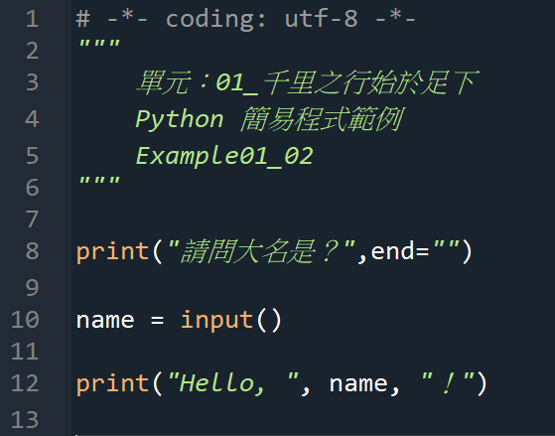
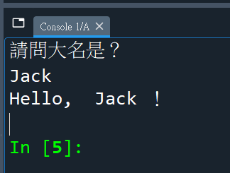
練習二參考解答
疑?怎麼畫面差一點點？多換了一行！
print("請問大名是?")
name = input()
print("Hello,",name)

Slide 26
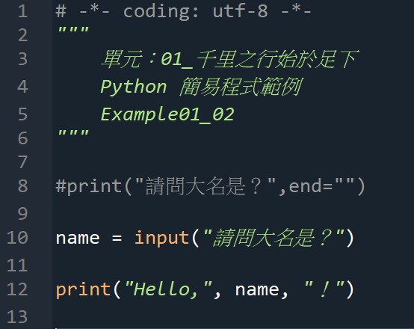
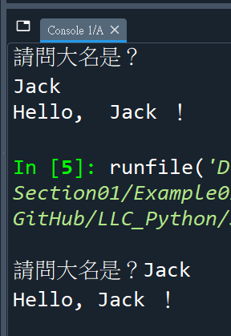
練習二參考解答 (改進版)

Slide 27
最基本的輸入-運算-輸出架構
對初學者最重要的基本程式架構
程式運行大致上遵循著
輸入一些內容
依照內容運算
把運算結果輸出
先有這樣的架構，去思考每個步驟。
有時候，運算跟輸出會混雜在一起。

Slide 28

簡單的變數觀念
變數是甚麼？可以吃嗎？

Slide 29

BLAH
BLAH
BLAH
BLAH
BLAH
BLAH
BLAH
BLAH
BLAH
BLAH
BLAH
BLAH
BLAH
BLAH
BLAH

Slide 30
var
float
long
int
string
char
short
boolean

Slide 31
var
整數
float
long
int
文字
string
char
short
浮點數
boolean

Slide 32
變數 就是那個name是甚麼？
變數是用來儲存你希望電腦記住的東西。
輸入內容：數字、名字、地址、身高、體重……
運算中間值或結果：BMI、總和、平均、……
變數有不同型態
整數、浮點數、字元、字串、布林值、…..
變數一定有名字，以利程式中使用。
很多程式語言變數要宣告後才能使用，但是Python不用事先宣告！
變數最好都要初始化(設定原始內容)
變數名稱不是任意宣告！(Keyword不能用,內建函式名最好避開)
變數有區域變數、全域變數、類別變數等分別，以後會再說明。

Slide 33
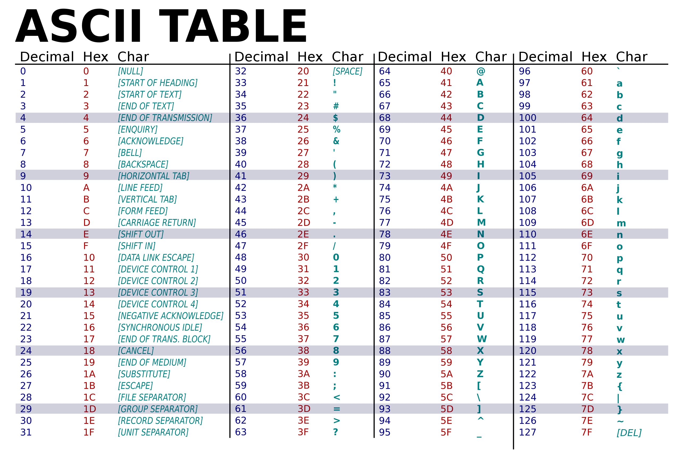

Slide 34
變數命名規則
關鍵字 (Keywords)
變數名稱必須以英文字母或是 _ 開頭,大小寫均可。
跟著開頭字元之後的,可以是符合前一條規則的字元,或者是阿拉伯數字0 ~ 9。
長度沒有限制。
不能和 Python 程式語言中的保留字 (Reserved Words,or KeyWords)重複。
字母相同,但大小寫不同時,視為是不同的名稱。
可以用Unicode命名，也就是說用中文命名。但是，建議不要用，因為外國人不認識！
FALSE | class | from | or
None | continue | global | pass
TRUE | def | if | raise
and | del | import | return
as | elif | in | try
assert | else | is | while
async | except | lambda | with
await | finally | nonlocal | yield
break | for | not

Slide 35
內建函式表 變數命名建議避開這些名字！
abs() | delattr() | hash() | memoryview() | set()
all() | dict() | help() | min() | setattr()
any() | dir() | hex() | next() | slice()
ascii() | divmod() | id() | object() | sorted()
bin() | enumerate() | input() | oct() | staticmethod()
bool() | eval() | int() | open() | str()
breakpoint() | exec() | isinstance() | ord() | sum()
bytearray() | filter() | issubclass() | pow() | super()
bytes() | float() | iter() | print() | tuple()
callable() | format() | len() | property() | type()
chr() | frozenset() | list() | range() | vars()
classmethod() | getattr() | locals() | repr() | zip()
compile() | globals() | map() | reversed() | __import__()
complex() | hasattr() | max() | round()

Slide 36
記不住這麼多不能用的名字怎麼辦！ 我的小撇步
變數名稱前加一個固定前綴
例如：mySum, myMax, myOpen
如果是函示內區域變數(以後說)，加函式名當前綴
例如：func1Max, func2Open

Slide 37
變數命名比一比
合法變數名稱：
Total
_fg
x5
$y
score
劉老師
不合法變數名稱：
total,1 // 變數名稱不可有”,”
3y // 變數名稱不可由阿拉伯數字開頭
char // 這是系統保留字不可當作變數名稱
x+y // 變數名稱不可有+
a b // 變數名稱不可有空格
x! // 變數名稱不可有!字元
max // 內建函式名，最好不要用

Slide 38
資料型別(一) 基本款
真的不用事先宣告喔！
首先，Python中的變數不需事先宣告型別。
布林型別 (Boolean Data Type)
資料只能有兩種可能：True與False。
數值型別 (Numeric Data Type)
整數型別 (int)
浮點數型別 (float)
複數(Complex number)
字元(bytes)
8bits的二進制資料
Bytearray：bytes的陣列。
字串 (String) 型別

Slide 39
資料型別(二) 進階款(容器類,container)
序列型態(sequence type)：
List：等同其他語言的陣列，但更有彈性，用[]
Tuple：固定不變的List，用()
對應型態(mapping type)
Dict：非有序，用key:value配對儲存，key唯一，用 {}
集合型態(set type)
Set：無序且唯一，用{}
Frozenset：不變的set

Slide 40
等(=)的意義
(=)不是數學上的表示相等。
在程式語言領域，(=)是指派、指定的意思。(Assignmemt operation)
通常形式
變數= 變數;
變數=運算式; 例如3+5, a+3, b*4
變數= new 型別();
變數= new 型別[n];
口語說法：把右邊的結果或內容存放到左邊的變數裡面。

Slide 41
練習三 數字相乘
輸入兩個數字，相乘後輸出結果。
思考重點：
輸入：兩個數字
輸出：兩數字相乘結果
學習輸入方式與變數宣告
Input()輸入的資料型別都是字串！ 需轉換為數字才能做運算！
eval(“”)可以把字串轉成數字。
A=12
B=5
AxB=60
Example01_03

Slide 42
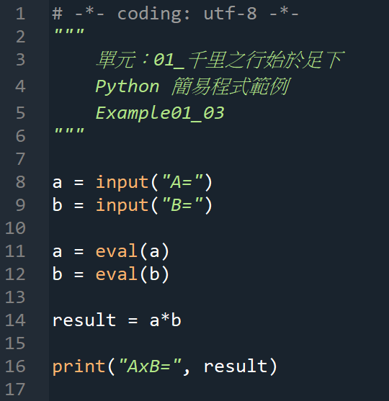
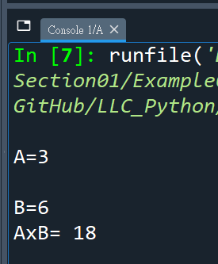
練習三參考解答
變數無固定型別！也可以重複設定內容！

Slide 43
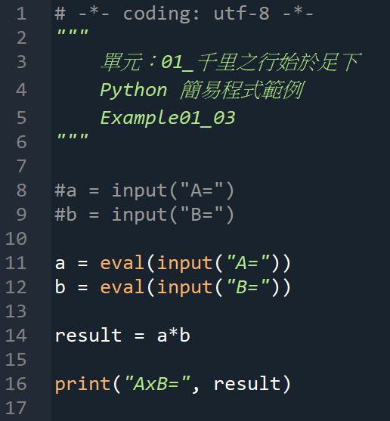
練習三參考解答 (改進版)
偷懶是軟體工程師的天性！
偷懶有理！偷懶無罪！

Slide 44
本系列投影片，歡迎下載 版權所有，勿商業使用。

